Slide 1
写真や動画、PDFファイル等をホームページで使用するための事前作業操作手順
2022/06/06
西之表市 ICT支援員
芝 光夫

Slide 2
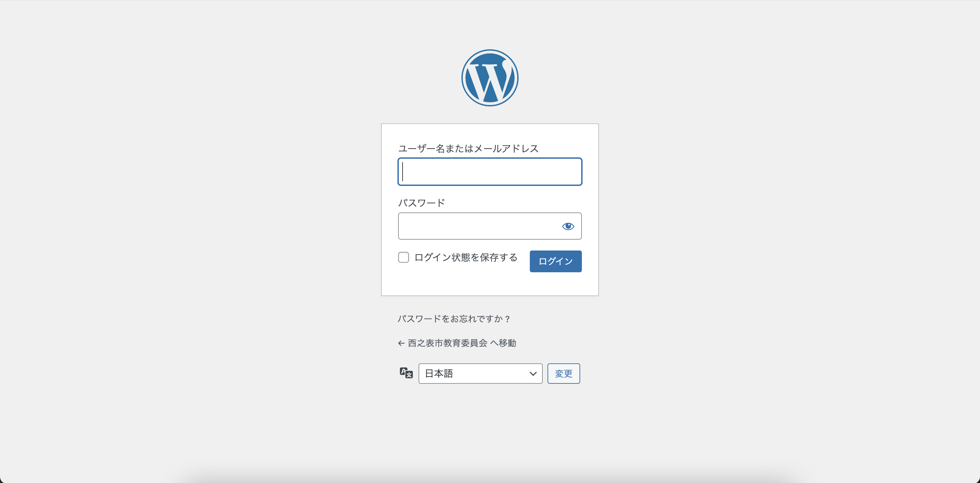
ホームページ更新のための管理者画面にログインします。
ユーザーIDを入力する。
パスワードを入力する。
“ログイン”ボタンを押す。
①
②
③
ユーザーIDとパスワードは各学校ごとに割り当てられているログイン情報になります。

Slide 3
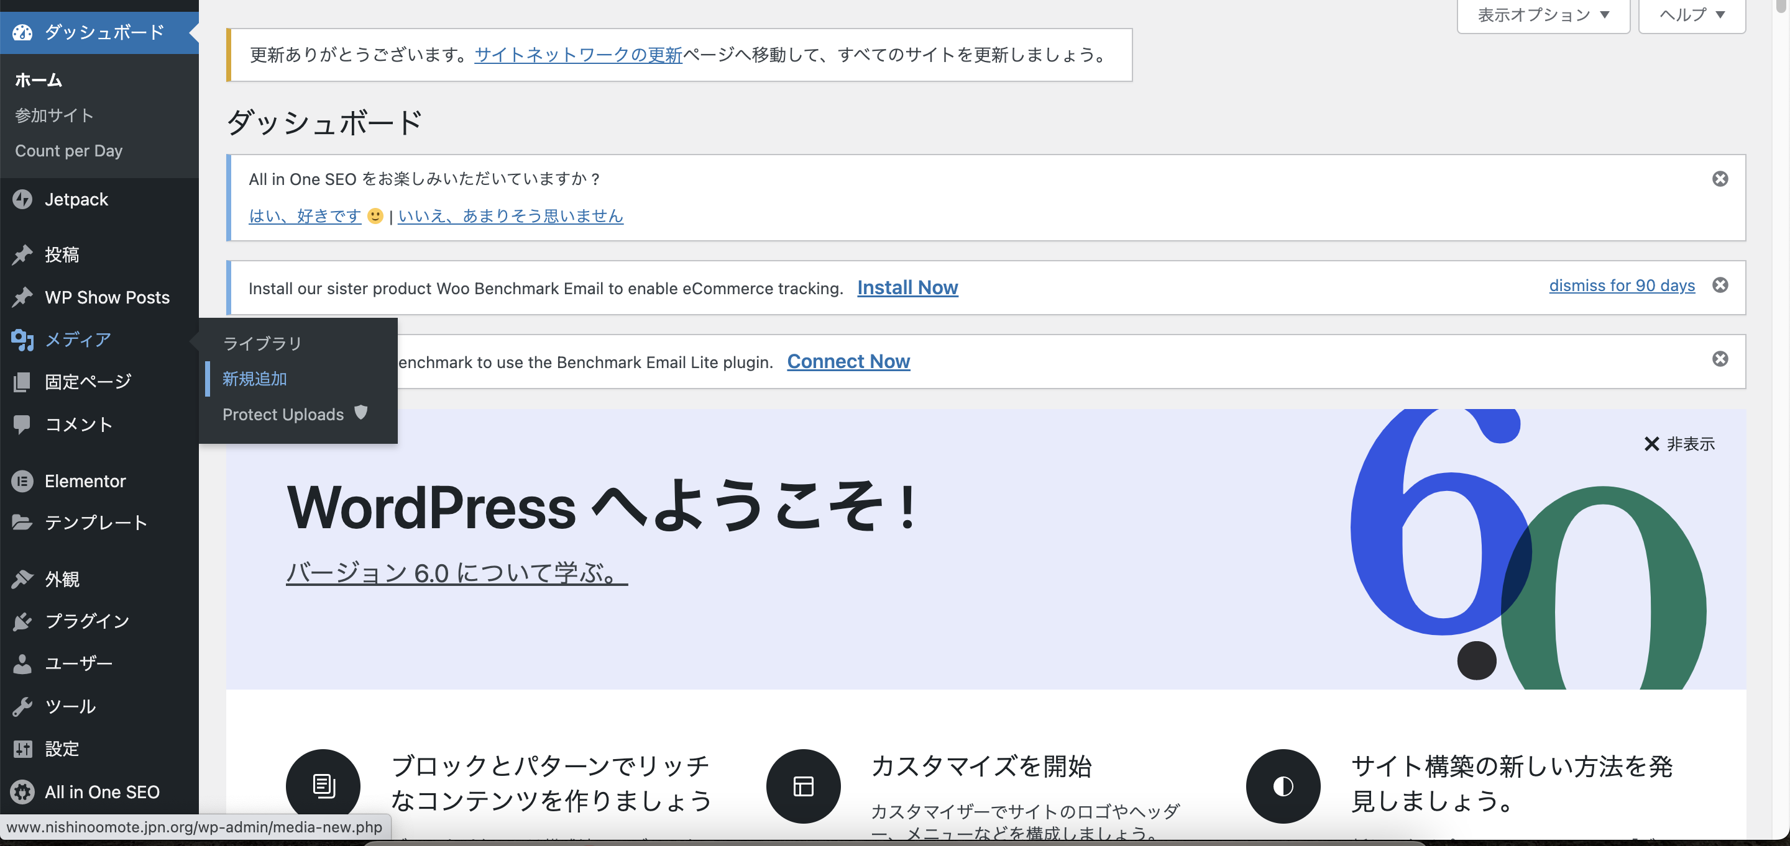
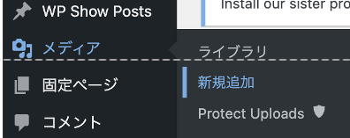
ホームページで使用するメディアファイルは、「ライブラリ」に
事前にアップロードされている必要があります。
左側のメニューから“メディア”→“新規追加”を選択する。
１

Slide 4
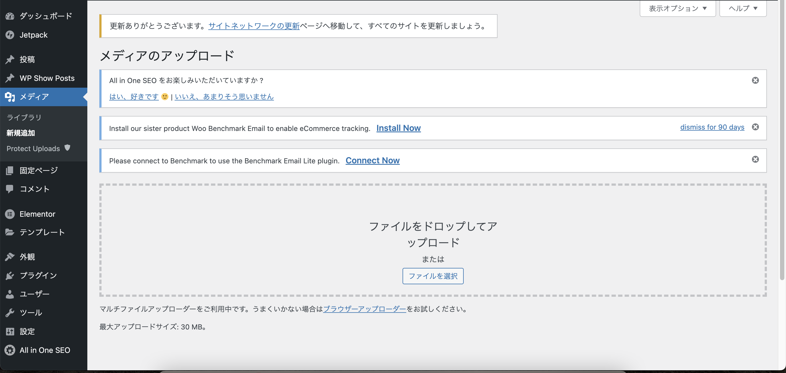
メディアファイルを追加する方法は二種類あります。いずれかの方法を選択してメディアファイルを追加します。
  追加したいファイルをドロップして追加
  追加したいファイルを保存先から選択して追加
A
２
B

Slide 5
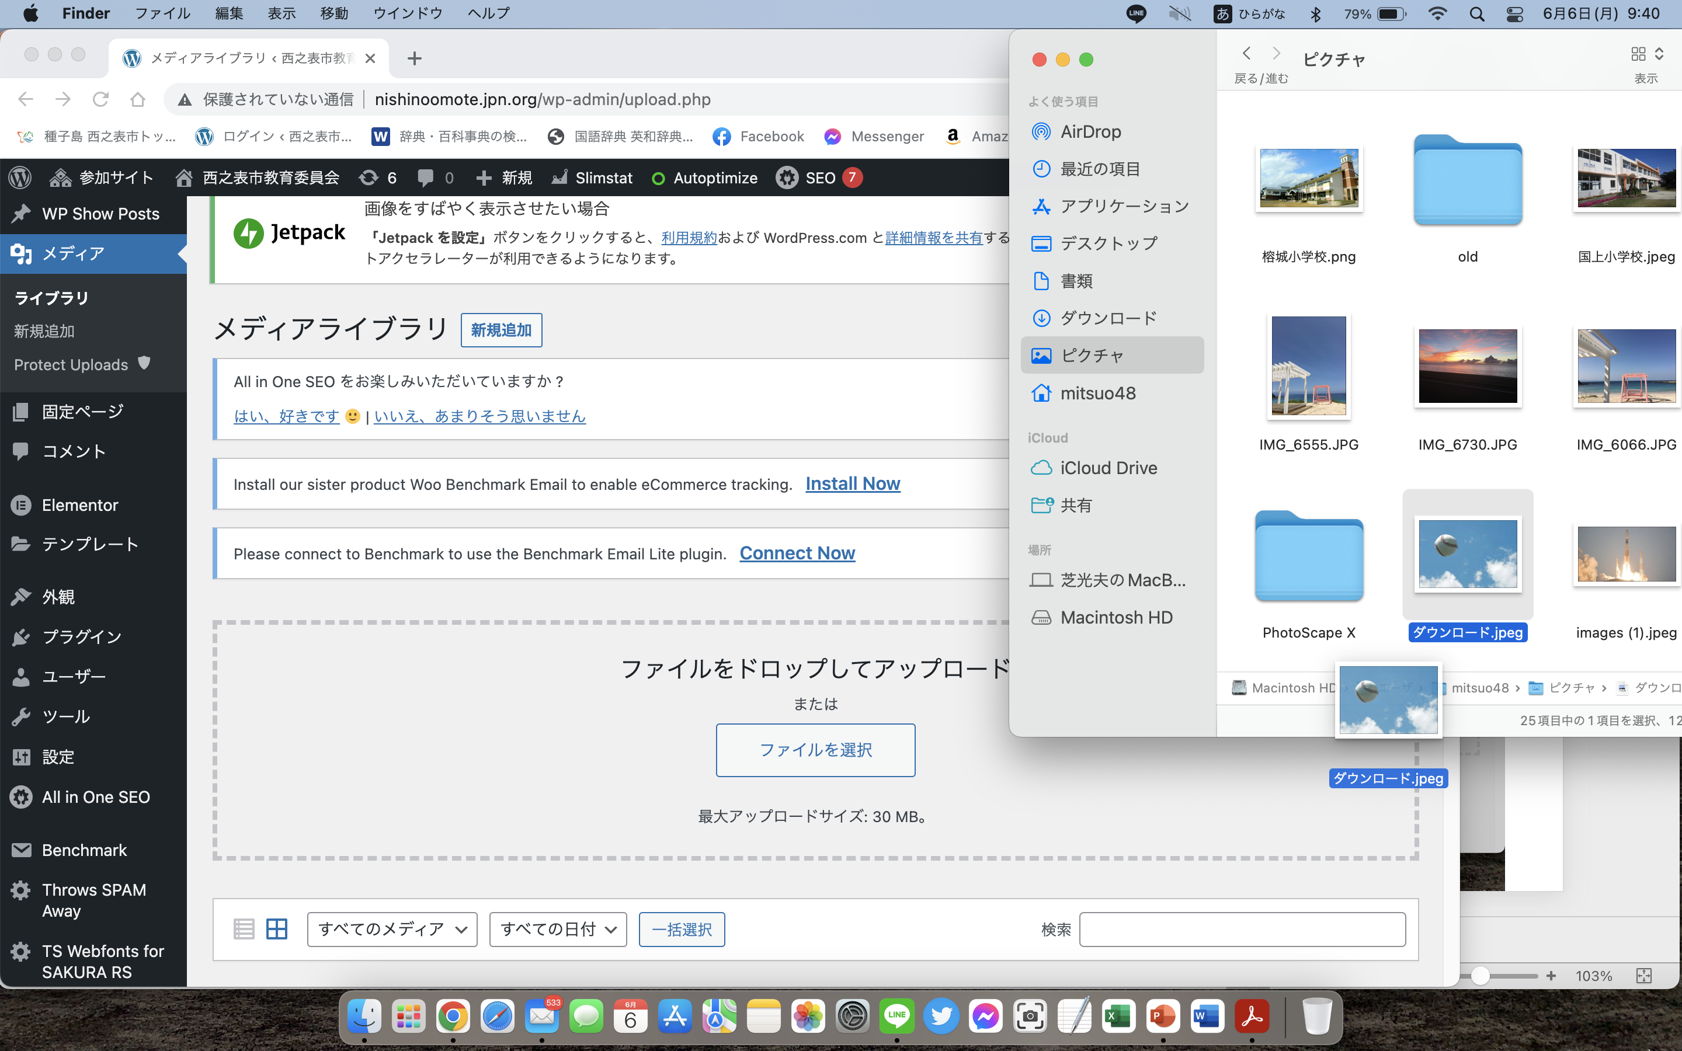
A) ”ファイルをドラッグしてアップロード“する場合
追加したいファイルの保存先へ移動する。
ファイルをドラッグしながら“新規追加”画面上のエリア内（点線枠内）でドロップする。
A

Slide 6
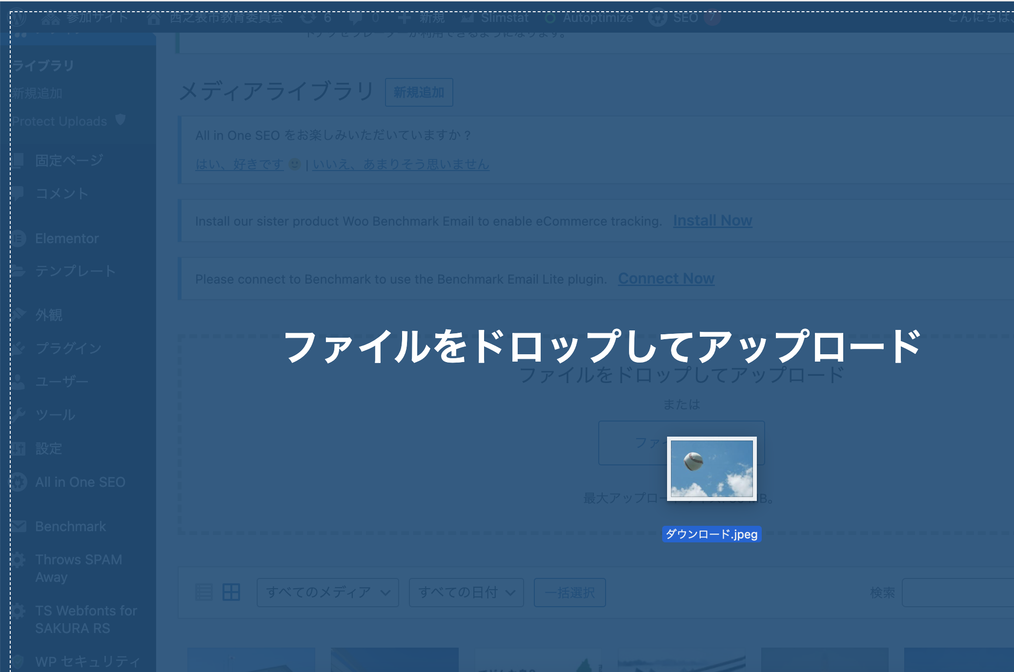
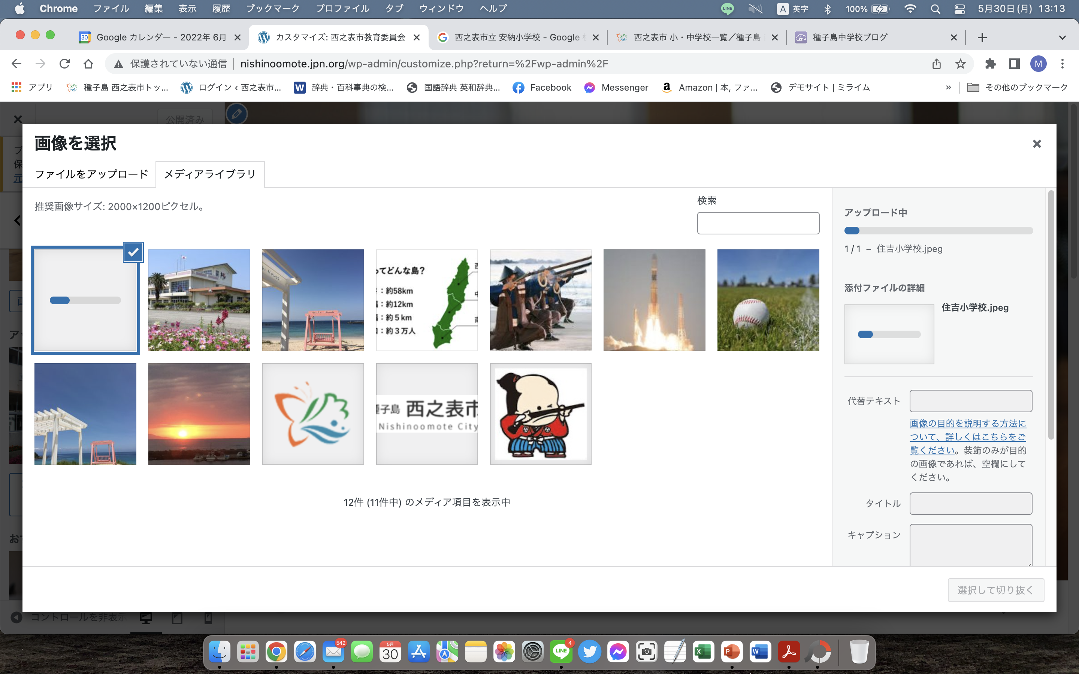
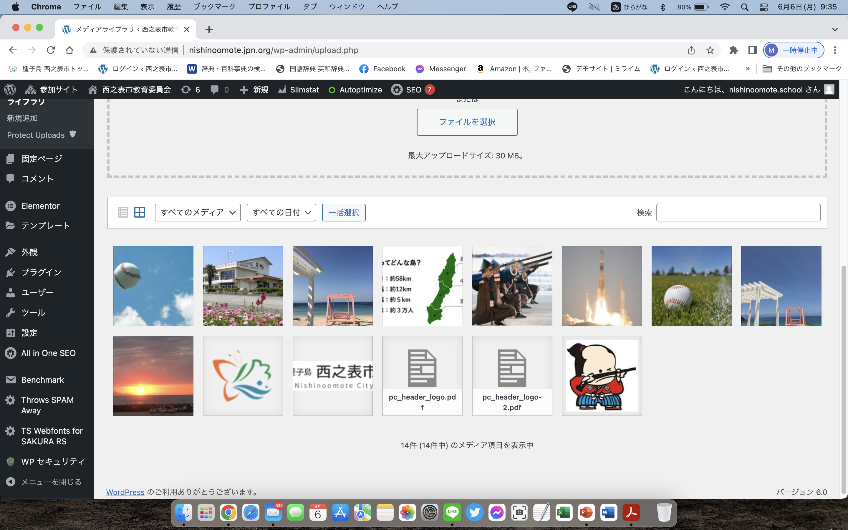
A) ”ファイルをドラッグしてアップロード“する場合
画像ファイルのアップロード中
画像ファイルのアップロード完了

Slide 7
B) ”追加したいファイルを保存先から選択して追加“する場合
“ファイルを表示”ボタンを押す。
追加したいファイルの保存先へ移動する。
２
B

Slide 8
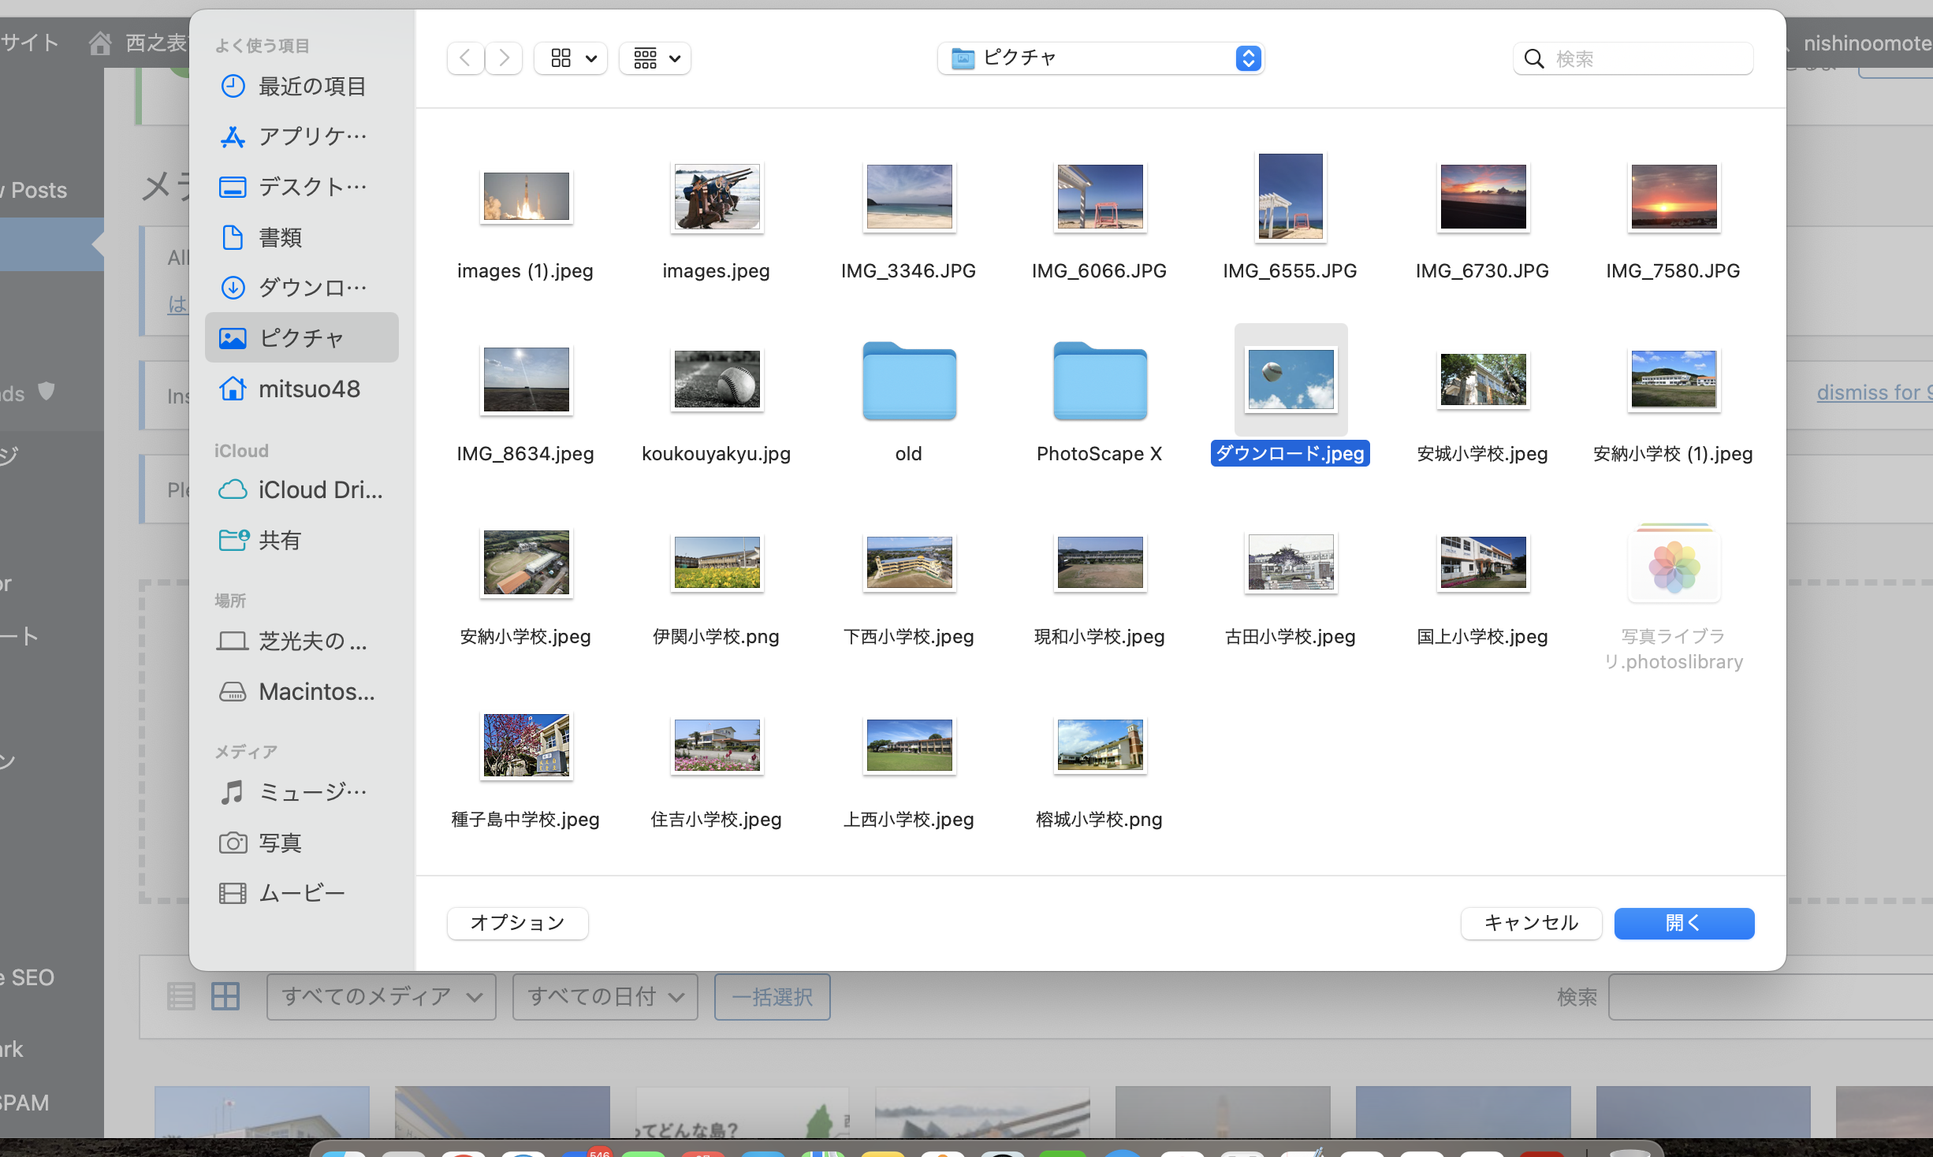
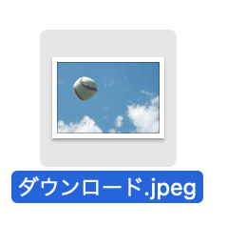
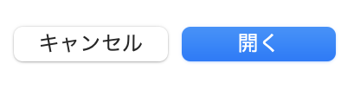
B) ”追加したいファイルを保存先から選択して追加“する場合
１
画像ファイルのアップロード中
２
ファイルの保存先へ移動したら、追加したいファイルを選択する。
“開く”ボタンを押す。
画像ファイルのアップロード完了

Slide 9
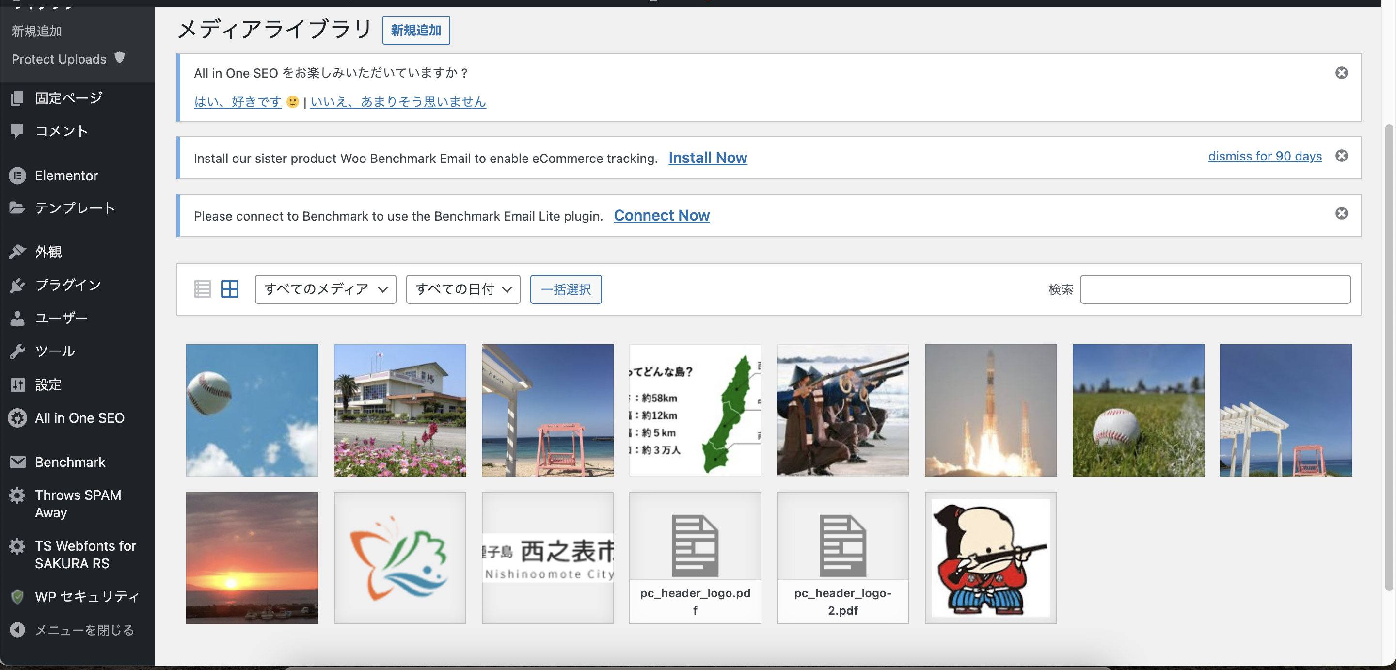
メディアライブラリに新たに追加され、ホームペじで使用可能な状態になります。

